Slide 1

Регистрация НКО с нуля в прямом эфире: составляем документы и подаём их в Минюст
Воробьев Константин

Slide 2
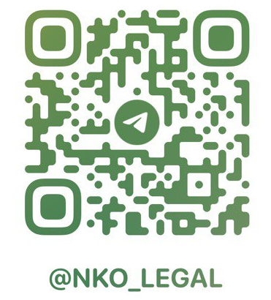
Обо мне
Воробьев Константин, юрист
более 7 лет работы в секторе;
магистратура и аспирантура со специализацией на правовых проблемах деятельности НКО;
автор телеграм-канала “Юридический минимум НКО”
10 научных и 30 публицистических статей о юридических аспектах работы НКО;
волонтер ProCharity (больше 300 pro bono консультаций НКО).

Slide 3
В чем особенность регистрации НКО?
свой регистрирующий орган;
отдельные требования и процедура.
3

Slide 4
Приказ Минюста России от 26.09.2022 № 199
Административный регламент по предоставлению государственной услуги по принятию решения о государственной регистрации некоммерческих организаций
перечень документов;
требования к документам;
основания для отказа.
4

Slide 5
Какие документы?
заявление;
устав;
решение о создании
дополнительные документы
5

Slide 6
Что за заявление?
Форма р11001;
Приказ ФНС России от 31.08.2020 N ЕД-7-14/617@ «Об утверждении форм и требований к оформлению документов…»
6

Slide 7
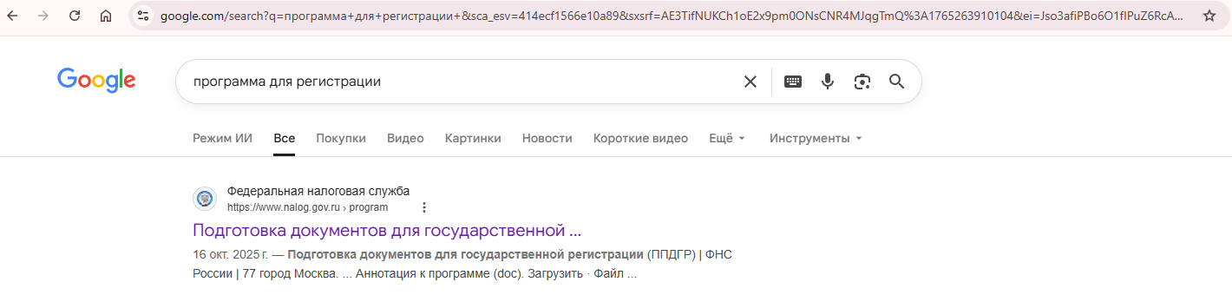
Как заполнить заявление?
7

Slide 8
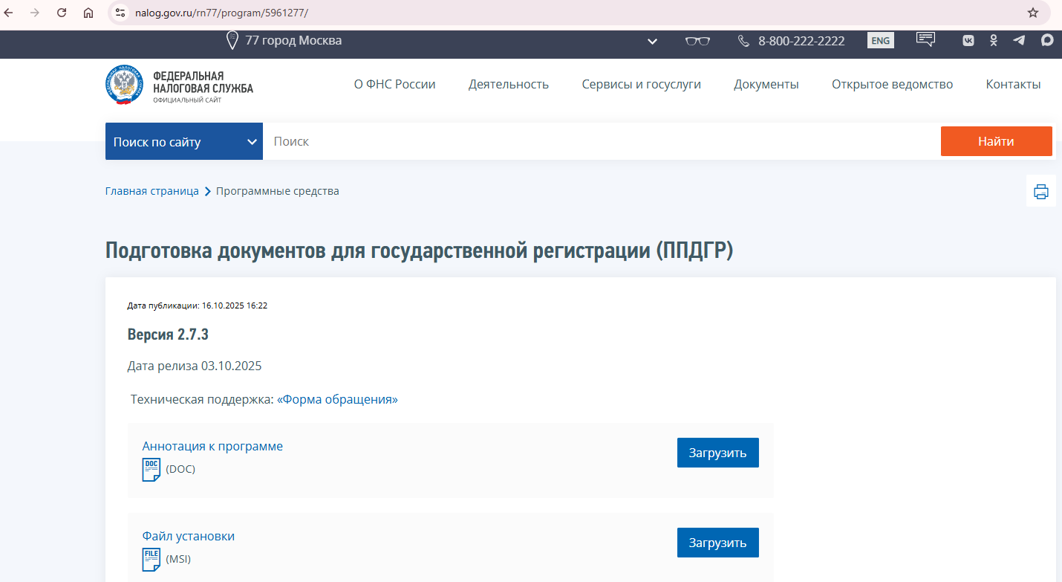
Как заполнить заявление?
8

Slide 9
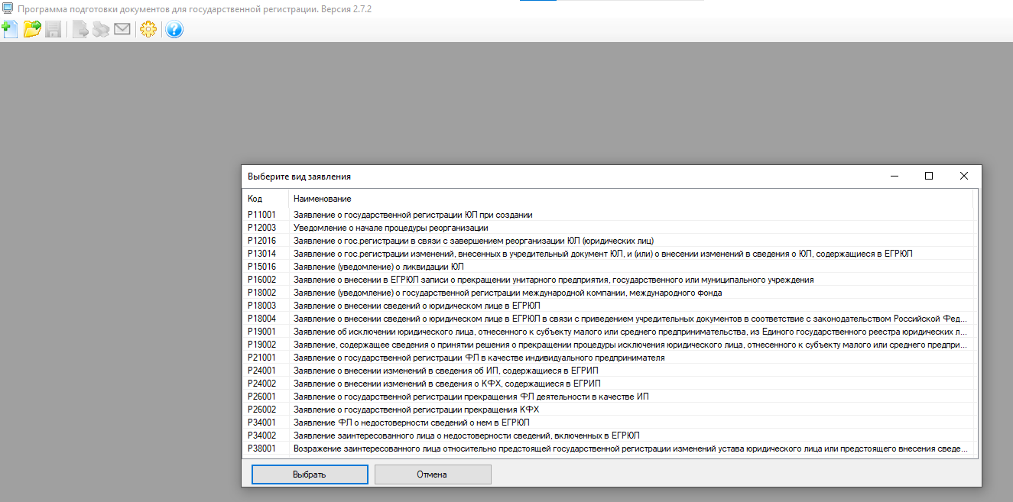
Как заполнить заявление?
9

Slide 10
Что заполнять?
Форма (наименование, адрес)
Лист А/Б (учредитель)
Лист Е (руководитель)
Лист Ж (ОКВЭД)
Лист И (заявитель)
10

Slide 11
Устав:
наименование и правовая форма
место нахождения (населенный пункт)
цели и виды деятельности
органы, порядок их создания и компетенция
судьба имущества после ликвидации
если есть членство – порядок вступления, права и обязанности членов
пункт 3 статьи 14 закона об НКО
11

Slide 12
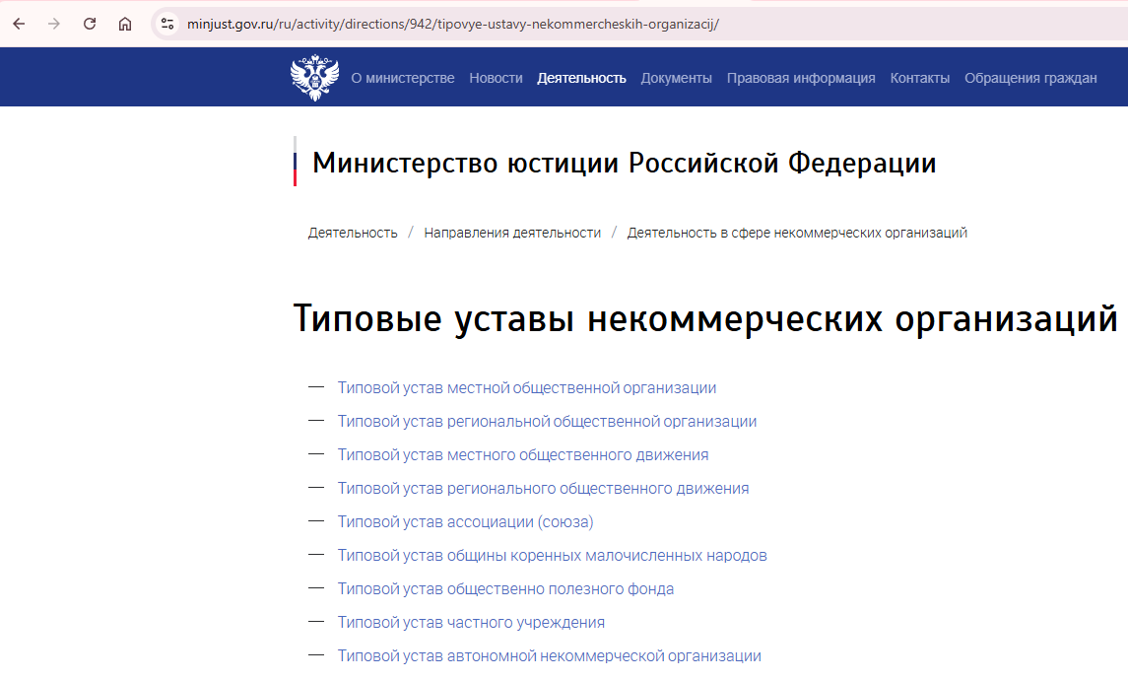
Как подготовить устав?
12

Slide 13
Как подготовить устав?
презентация «Устав НКО» (тг-канал «Юридический минимум НКО)
гайд про целевые сборы, поощрение руководителя и депозиты (тг-канал «Юридический минимум НКО)
типовые уставы Минюста
материалы ресурсных центров
13

Slide 14
Решение/Протокол (181.2 ГК)
дата, время и адрес
сведения о лицах, принявших участие в заседании
результаты голосования по каждому вопросу повестки дня
сведения о лицах, проводивших подсчет голосов
сведения о лицах, голосовавших против принятия решения
сведения о подписантах (председатель/секретарь)
пункт 3 статьи 14 закона об НКО
14

Slide 15
Как подавать?
через Госуслуги (создание ЭЦП в приложении ГосКлюч)
лично или через представителя (заявление должно быть заверено у нотариуса), обязательна уплата пошлины
15

Slide 16

Спасибо за внимание
Напишите,
если будут вопросы!

